Slide 1
STREAMAI
Sistema de recomendación de contenido streaming con dashboard analítico, motor de similitud y automatización con IA.
Alva Dourado, Rocio
Padrón: 107556
Maffei, Luis
Padrón: 106294
Grunbaum, Serena
Padrón: 107688
Proyecto universitario · Análisis de datos + IA aplicada

Slide 2
STREAMAI
HOJA DE RUTA
El recorrido del usuario
01
02
03
04
Inicio
Dataset y plataformas
Dashboard
Recomendación
05
06
07
Asistente IA
Sorprendeme
Comparador
Cada sección repite el mismo patrón: qué ve el usuario, qué hace la interfaz y qué pasa detrás de escena (datos, filtros o IA).
2

Slide 3

STREAMAI
01 · RECORRIDO DEL USUARIO
La puerta de entrada
1
2
1
Propuesta de valor: qué resuelve la app y con qué dataset
2
CTAs: llevan al motor de recomendación o al dashboard
3
Notes:
Arrancamos por la home. Es una landing puramente de frontend: tipografía de impacto, fondo oscuro y una propuesta de valor de una línea. Explico que StreamAI es un sistema de recomendación de películas y series basado en un dataset real de catálogos de streaming, estilo Kaggle, combinando Netflix, Disney+, Prime Video, HBO Max y Apple TV+. Hay dos botones: 'Buscar contenido' lleva directo al motor de recomendación con filtros y similitud; 'Ver análisis' lleva al dashboard analítico. En esta pantalla todavía no hay datos ni IA corriendo: es la puerta de entrada que ordena el recorrido del usuario.

Slide 4
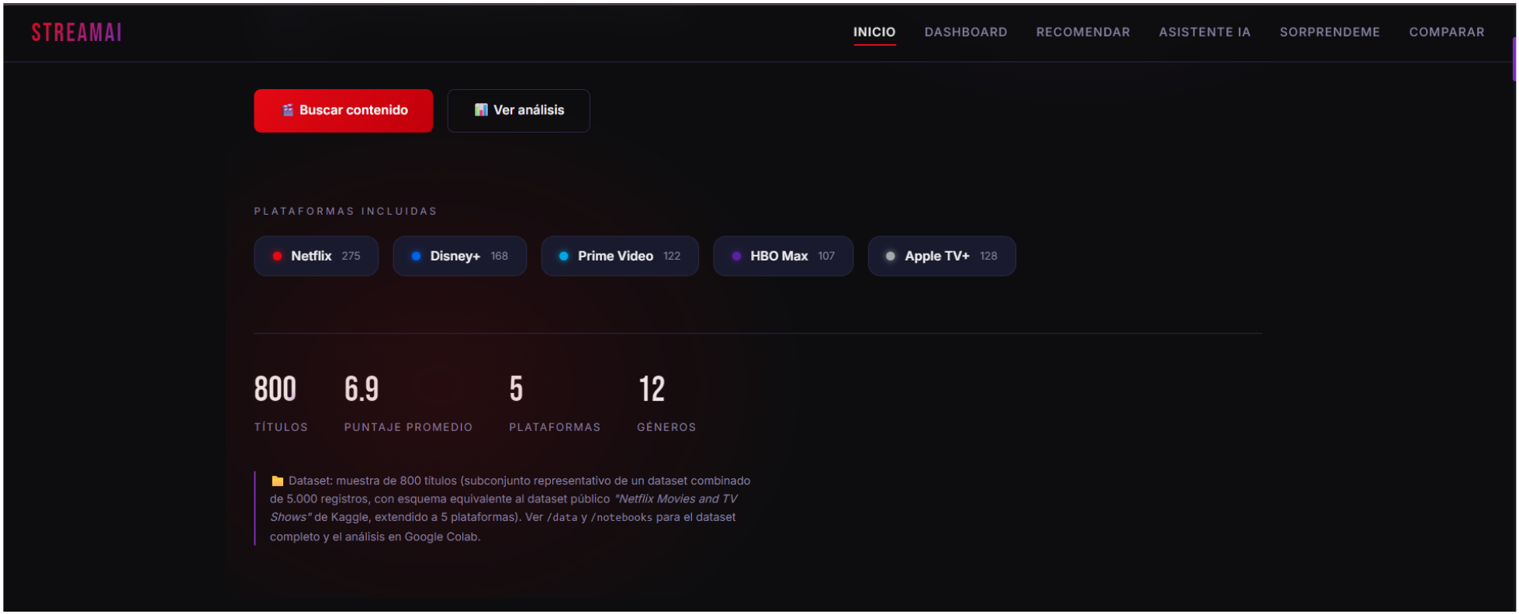
STREAMAI
02 · RECORRIDO DEL USUARIO
De qué está hecho el catálogo
1
2
1
5 plataformas con su cantidad real de títulos
2
KPIs globales: títulos, puntaje, plataformas, géneros
Detrás: 800 títulos, muestra representativa de 5.000 registros con esquema tipo Kaggle 'Netflix Movies and TV Shows', procesados en notebooks propios.
4
Notes:
Antes de mostrar el motor, transparento el dataset. Son 800 títulos, un subconjunto representativo de una base combinada de 5.000 registros, con un esquema equivalente al dataset público de Kaggle 'Netflix Movies and TV Shows', pero extendido a 5 plataformas: Netflix con 275 títulos, Disney+ con 168, Prime Video con 122, HBO Max con 107 y Apple TV+ con 128. Los KPIs de arriba (800 títulos, 6.9 de puntaje promedio, 5 plataformas, 12 géneros) salen de un procesamiento en Python/pandas documentado en la carpeta /data y en notebooks de Google Colab, que dejo linkeados para quien quiera auditar el análisis completo. Esto es todavía preparación de datos: no hay IA generativa involucrada, es estadística descriptiva sobre el dataset.

Slide 5
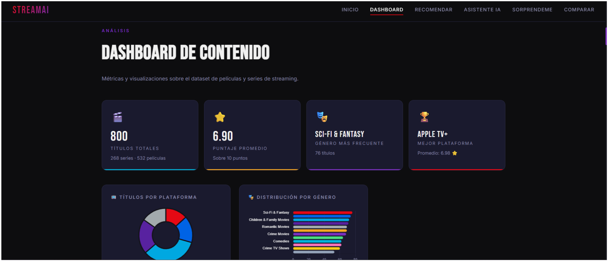
STREAMAI
03 · RECORRIDO DEL USUARIO
Dashboard de análisis
1
2
1
Tarjetas KPI: total, puntaje, género y plataforma líder
2
Gráficos: títulos por plataforma y por género
Todo el dashboard se calcula sobre el mismo dataset
5
Notes:
El dashboard es la sección analítica del proyecto. Arriba se ven cuatro tarjetas: 800 títulos totales (288 series y 512 películas), 6.90 de puntaje promedio sobre 10, Sci-Fi & Fantasy como género más frecuente con 76 títulos, y Apple TV+ como mejor plataforma con un promedio de 6.98. Abajo hay dos visualizaciones: un donut de 'Títulos por plataforma' y un gráfico de barras de 'Distribución por género'. Técnicamente, esto es frontend consumiendo agregaciones ya calculadas sobre el dataset: no hay modelos de IA generativa acá, es análisis descriptivo puro, pensado para que cualquiera entienda el catálogo de un vistazo antes de buscar contenido.

Slide 6
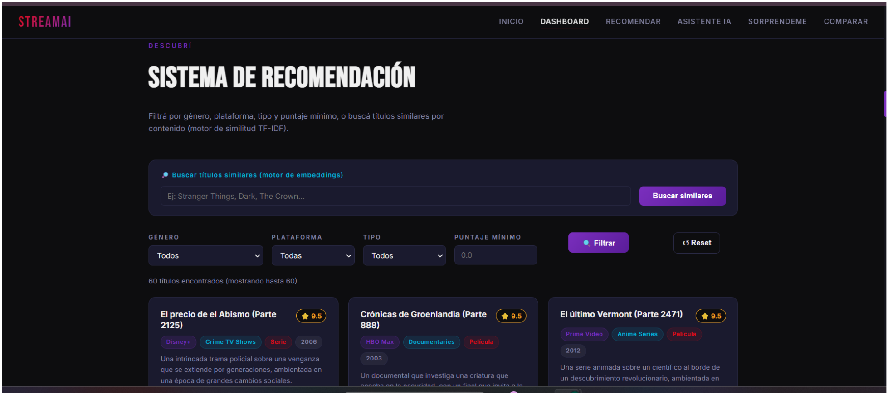
STREAMAI
04 · RECORRIDO DEL USUARIO
Motor de recomendación
1
2
1
Búsqueda por similitud de contenido (TF-IDF / embeddings)
2
Filtros combinables: género, plataforma, tipo, puntaje
6
Notes:
Acá el usuario interactúa con el corazón del proyecto. Hay dos formas de encontrar contenido: buscar títulos similares escribiendo un nombre como 'Stranger Things' o 'Dark', que dispara un motor de similitud basado en vectorización de texto sobre sinopsis y metadatos (TF-IDF / embeddings), devolviendo los títulos más parecidos; y filtrar de forma tradicional por género, plataforma, tipo de contenido y puntaje mínimo. El resultado, '60 títulos encontrados', se renderiza en tarjetas con puntaje, plataforma, tipo y año. Es importante remarcar que esta parte no usa IA generativa: es procesamiento de lenguaje natural clásico (vectorización y distancia de similitud) corriendo sobre el dataset ya cargado en el frontend o en una API propia.

Slide 7
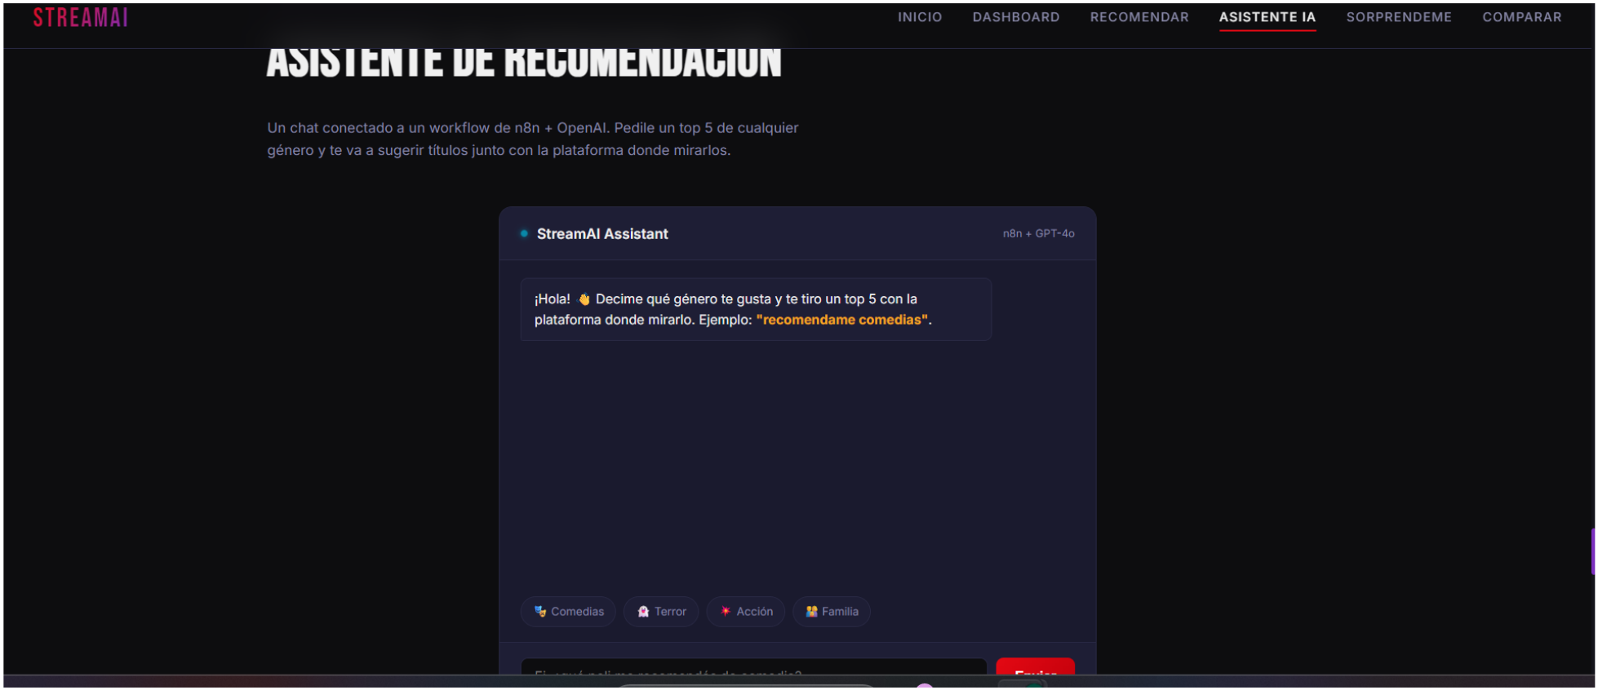
STREAMAI
05 · RECORRIDO DEL USUARIO
Asistente de recomendación con IA
1
2
1
Chat 'StreamAI Assistant' · workflow n8n + GPT-4o
2
Chips rápidos por género para simplificar la consulta
Con IA generativa: el frontend dispara un webhook de n8n que arma el prompt y consulta a OpenAI (GPT-4o).
7
Notes:
Esta es la primera sección con IA generativa real. El chat 'StreamAI Assistant' no llama a OpenAI directo desde el navegador: el mensaje del usuario (o el chip de género que toque, como Comedias, Terror, Acción o Familia) se envía a un webhook de n8n. Ese workflow arma el prompt con el género pedido y las reglas del negocio, lo manda a la API de OpenAI usando GPT-4o, recibe un top 5 de títulos con la plataforma sugerida, y devuelve la respuesta ya formateada al chat. La ventaja de este patrón, frontend más n8n como orquestador, es que puedo cambiar de modelo o agregar lógica (por ejemplo cruzar con el dataset real) sin tocar el código del sitio.

Slide 8
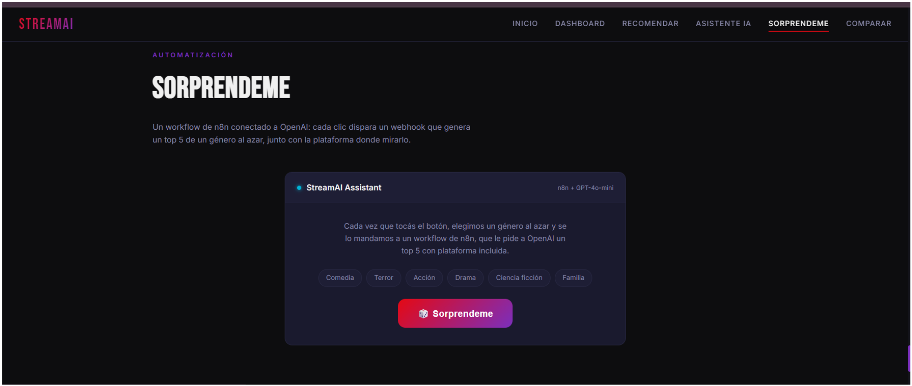
STREAMAI
06 · RECORRIDO DEL USUARIO
Sorprendeme: descubrimiento al azar
1
2
1
Explica el flujo: género al azar → n8n → OpenAI
2
Un clic dispara el webhook y genera el top 5
Misma arquitectura que el asistente, pero sin input del usuario: la aleatoriedad reemplaza al prompt manual.
8
Notes:
Sorprendeme es una automatización pensada para el usuario indeciso. Con un solo clic, el frontend elige un género al azar de una lista fija (comedia, terror, acción, drama, ciencia ficción, familia) y dispara un webhook hacia el mismo tipo de workflow de n8n que vimos en el asistente. n8n arma el prompt con ese género y se lo pide a OpenAI, que devuelve un top 5 con la plataforma incluida. La diferencia clave frente al asistente es que acá no hay una conversación libre: es una automatización de un solo paso, útil para mostrar que la misma arquitectura de IA se puede reutilizar para distintas interacciones sin duplicar lógica de backend.

Slide 9
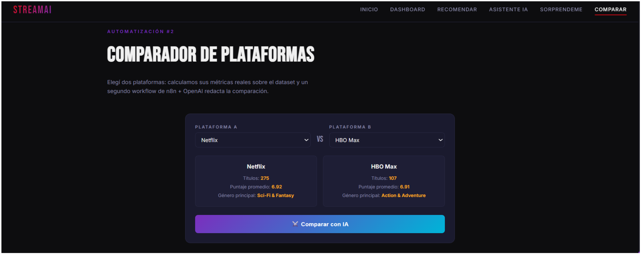
STREAMAI
07 · RECORRIDO DEL USUARIO
Comparador de plataformas
1
2
3
1
Elegí dos plataformas a comparar
2
Métricas reales calculadas sobre el dataset
3
'Comparar con IA' redacta el análisis en texto
Dos pasos separados: primero cálculo determinístico sobre datos, después un segundo workflow de n8n + OpenAI redacta la conclusión.
9
Notes:
Cerramos con el comparador, que combina todo lo anterior. El usuario elige Plataforma A y Plataforma B, por ejemplo Netflix y HBO Max. Primero el frontend calcula métricas reales sobre el dataset: Netflix tiene 275 títulos, 6.92 de puntaje promedio y Sci-Fi & Fantasy como género principal; HBO Max tiene 107 títulos, 6.91 de puntaje promedio y Action & Adventure como género principal. Esos números son cálculo directo, no IA. Recién cuando el usuario toca 'Comparar con IA' se dispara un segundo workflow de n8n que le pasa esas métricas ya calculadas a OpenAI, y el modelo redacta una comparación en lenguaje natural. La idea de fondo es que la IA generativa nunca inventa números: solo interpreta y redacta sobre datos reales que ya calculamos nosotros.

Slide 10
STREAMAI
DETRÁS DE ESCENA
Cómo se conecta todo
Frontend
Datos
n8n
OpenAI (GPT-4o)
Landing, dashboard, filtros y tarjetas
Consume el dataset y dispara los webhooks
Sin lógica de IA embebida
800 títulos (muestra de 5.000)
Esquema tipo Kaggle, 5 plataformas
TF-IDF / embeddings para similitud
Orquesta cada automatización
Arma el prompt y las reglas de negocio
Un workflow por función (chat, sorpresa, comparar)
Redacta recomendaciones y comparaciones
Nunca inventa métricas: interpreta datos reales
Responde en lenguaje natural al usuario
Usuario → Frontend → Dataset (filtros / similitud) ó n8n → OpenAI (GPT-4o) → Respuesta al usuario
10

Slide 11
STREAMAI
Gracias
Notes:
Cierro agradeciendo y abro preguntas. Si preguntan por límites del proyecto, puedo mencionar que el dataset es una muestra (800 de 5.000 registros), que la similitud es TF-IDF/embeddings (no un modelo de recomendación entrenado), y que la IA generativa (GPT-4o vía n8n) se usa solo para redactar, nunca para calcular métricas.

